Slide 1
Подход к автоматизации сбора тематической информации для систем поддержки научной и производственной деятельности
Загорулько Ю.А., Боровикова О.И., Сидорова Е.А.,
Ахмадеева И.Р.
Институт систем информатики имени А.П. Ершова СО РАН, Новосибирск

Slide 2
Введение
1. В мире накоплено громадное количество информации по различным областям знаний, при этом значительная ее часть представлена непосредственно в сети Интернет,
но проблема эффективного обеспечения научного сообщества информацией по интересующим его тематикам пока не имеет удовлетворительного решения.
2

Slide 3
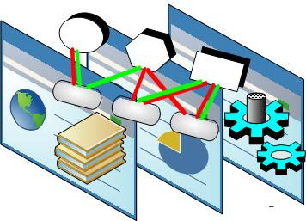
Введение
Это объясняется особенностями представления научных знаний в Интернет, которые
слабо формализованы и недостаточно структурированы
распределены по различным Интернет-сайтам, электронным библиотекам и архивам
недостаточно систематизированы
3

Slide 4
Введение
Другая причина в том, что современные информационные системы используют довольно ограниченный набор методов представления, поиска и интерпретации информации. В них данные и знания представляются
в виде текстовых документов (в корпоративных информационных системах)
множеством информационных ресурсов (в интернет-каталогах и порталах)
В то время как естественной формой подачи информации для человека является представление в виде сети взаимосвязанных фактов.
F1
F2
F3
Ob2
Ob1
Ob3
4

Slide 5
Введение
2. Нерешенной остается и проблема удобного доступа к средствам обработки информации.
Даже уже реализованные и представленные в Интернет в виде web-сервисов методы обработки информации остаются недоступными широкому кругу пользователей из-за отсутствия содержательной информации о них.
5

Slide 6
Концепция интеллектуального научного интернет-ресурса
Для информационной поддержки научной и производственной деятельности в требуемых областях знаний предлагается строить тематические интеллектуальные научные интернет-ресурсы (ИНИР).
Тематический ИНИР представляет собой доступную через Интернет информационную систему, обеспечивающую
систематизацию и интеграцию научных знаний и информационных ресурсов определенной области знаний,
содержательный эффективный доступ к ним (поиск и навигацию) и средствам их интеллектуальной обработки.
6

Slide 7
Концепция интеллектуального научного интернет-ресурса
ИНИР базируется на формализмах онтологий и семантических сетей.
Онтология выступает в качестве ядра системы знаний ИНИР.
Семантическая сеть играет в ИНИР роль интеллектуального хранилища данных.
На основе онтологии и семантической сети организуются навигация по информационному пространству ИНИР и содержательный поиск.
7

Slide 8
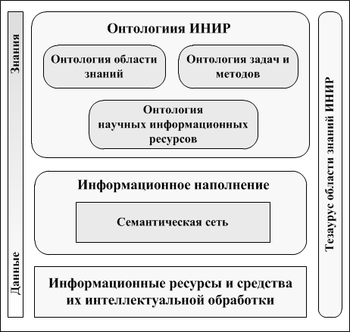
Система знаний ИНИР
8

Slide 9
Система знаний ИНИР
Онтология области знаний ИНИР строится на основе двух базовых онтологий – онтологии научной деятельности и онтологии научного знания.
Онтология научной деятельности включает классы понятий, относящиеся к организации научной и исследовательской деятельности, такие как Проект, Публикация, Персона, Организация, Событие и др.
Онтология научного знания фиксирует основные содержательные структуры, используемые для построения онтологий конкретных областей знаний: Раздел науки, Метод исследования, Объект исследования, Научный результат и др.
9

Slide 10
Система знаний ИНИР
Основным классом онтологии научных интернет-ресурсов является класс Информационный ресурс, который служит для описания, представленных в сети Интернет информационных ресурсов.
Набор атрибутов и связей класса Информационный ресурс основан на стандарте Dublin core. Его атрибутами являются: название ресурса, язык ресурса, тематика ресурса, тип доступа к ресурсу и т.п.
Объекты этого класса могут быть связаны семантическими отношениями с другими информационными объектами, представляющими в контенте ИНИР организации, персоны, публикации, события, разделы науки и т.д.
10

Slide 11
Система знаний ИНИР
Онтология задач и методов включает:
- описания задач, на решение которых нацелен ИНИР, и методов их решения;
- описания web-сервисов, реализующих методы обработки информации, содержащейся в интегрируемых в ИНИР информационных ресурсах.
Наличие семантического описания у web-сервисов обеспечивает не только реализацию их поиска и корректного использования (исполнения), но и создает предпосылки и для их успешной интеграции в ИНИР.
11

Slide 12
Модель сбора информации для ИНИР
Сложность задачи сбора информации для ИНИР определяется большим разнообразием видов извлекаемой информации и способов ее представления в Интернет.
Необходимо собирать информацию об организациях, проектах, публикациях, интернет-ресурсах, веб-сервисах и других сущностях, описываемых онтологией научной деятельности.
Эта информация может быть представлена как в виде интернет-страниц, имеющих различную структуру, так и в виде текстовых документов в различных форматах.
12

Slide 13
Модель сбора информации для ИНИР
Сбор информации для ИНИР включает следующие этапы:
1. Поиск релевантных области знаний ИНИР интернет-ресурсов и документов.
2. Извлечение информации из найденных интернет-ресурсов и документов.
3. Занесение полученной информации в контент ИНИР.
В соответствии с этим подсистема сбора информации включает:
- модуль поиска релевантных интернет-ресурсов, - модуль извлечения информации из интернет-ресурсов, - модуль занесения информации в контент ИНИР, - базу данных ссылок на интернет-ресурсы (БД СИР).
13

Slide 14
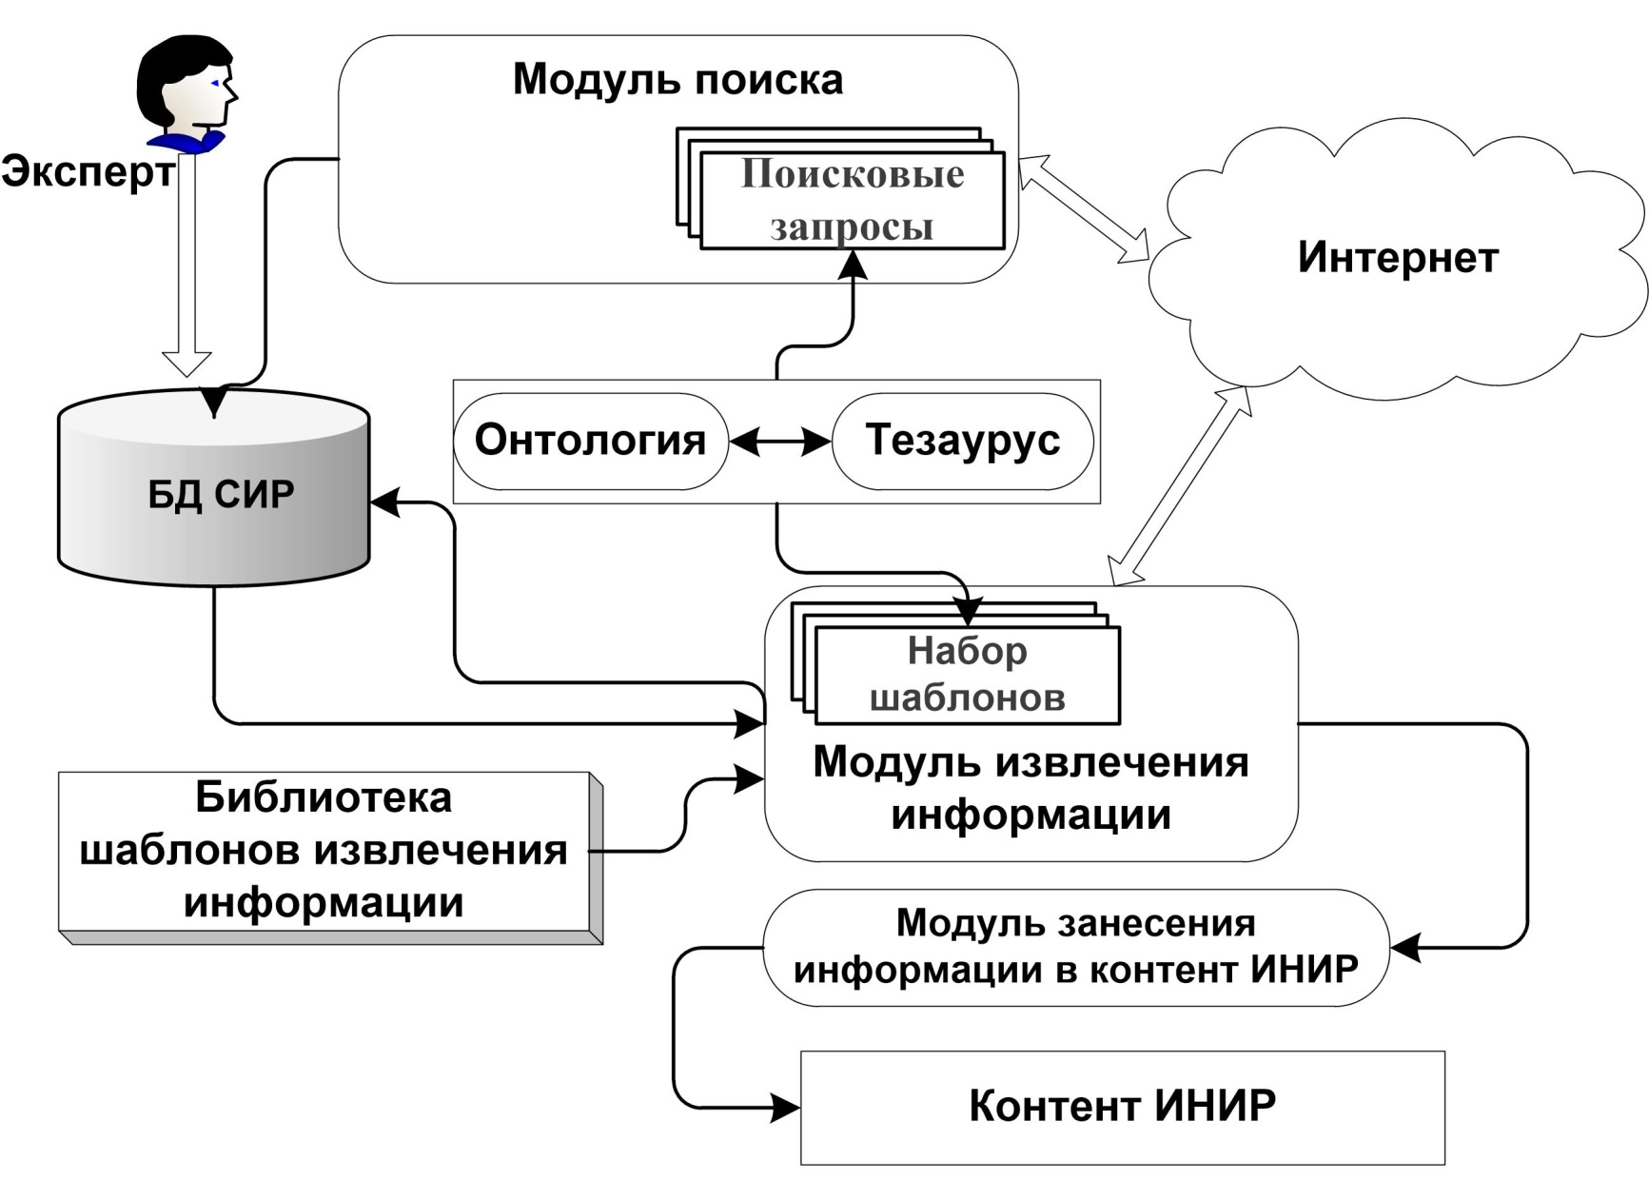
Подсистема сбора онтологической информации из Интернет
14

Slide 15
Поиск релевантных интернет-ресурсов
При настройке ИНИР на область знаний выполняется заполнение БД СИР ссылками на релевантные интернет-ресурсы.
Для каждой ссылки указывается класс онтологии. С ней также связывается следующая информация: дата загрузки, частота обновления, периодичность повторной закачки, дата последней проверки, статус обработки.
Первые четыре параметра вводятся для отслеживания актуальности ресурса, последний – для указания статуса ссылки (релевантная, нерелевантная, необработанная).
Список ссылок пополняется не только вручную, но и автоматически – модулем поиска интернет-ресурсов.
15

Slide 16
Поиск релевантных интернет-ресурсов
Модуль поиска интернет-ресурсов выполняет сбор ссылок на релевантные интернет-ресурсы по поисковым запросам, сформированным на основе названий классов онтологии и терминов тезауруса, представляющих понятия моделируемой области знаний.
Модуль поиска запускается с заданной при настройке ИНИР периодичностью. При этом он обращается к поисковым системам Google, Яндекс и Bing через их программные интерфейсы, т.е. использует механизм метапоиска с последующей фильтрацией дубликатов и нерелевантных ссылок.
16

Slide 17
Подход к извлечению информации
Извлекается информация о проектах, организациях, персонах, конференциях и публикациях, т.е. обо всех объектах базовых классов онтологии научной деятельности, а также об объектах класса Информационный ресурс.
Для каждого из этих классов создается свой метод извлечения информации, включающий набор шаблонов. В шаблонах для каждого типа извлекаемой информации указываются обработчики, реализующие алгоритмы обхода и анализа соответствующих фрагментов интернет-страниц.
Шаблоны создаются/генерируются на основе онтологии. Для повышения полноты извлечения информации увеличивается вариативность этих шаблонов за счет использования в них альтернативных терминов из тезауруса (синонимов и гипонимов).
17

Slide 18
Извлечение информации
Модуль извлечения информации осуществляет анализ интернет-ресурсов, которые он скачивает по ссылкам, заданным в БД СИР.
Для облегчения анализа HTML-страница ресурса представляется в виде DOM-дерева в соответствии со стандартом DOM (Document Object Model). Анализ DOM-дерева выполняется на основе соответствующего шаблона, при этом определяется релевантность загруженной страницы тематике ИНИР и извлечение описанной этим шаблоном информации.
Например, интернет-ресурс, на котором размещена информация о проекте, может быть представлен сайтом проекта, разделом сайта организации или персоны или публикацией, описывающей проект. Для каждого из этих способов представления на основе класса онтологии Проект строится свой шаблон.
18

Slide 19
Описание класса Проект
class Проект (Название: string; Аббревиатура: string; Описание: string; Дата начала: date; Дата окончания: date; Номер: string; URL: string; Стадия: Этап_проекта; Ключевые слова: set_of_string)
relation Проект_Включает < Проект, Проект >
relation Проект_Поддерживается < Проект, Организация >
relation Задача_Проекта < Проект, Задача >
relation Участник_Проекта < Проект, Персона > (Роль: set_of_Роль)
relation Участник_Проекта_Орг < Проект, Организация >
relation Научное_направление < Проект, Раздел_науки >
relation Результат_Деятельности < Проект, Результат >
relation Исследует_Объект < Проект, Объект_исследования >
relation Использует_Метод < Проект, Метод_исследования >
relation Публикация_о_Проекте < Проект, Публикация >
relation Интернет_Ресурс_Проекта < Проект, Интернет_Ресурс >
19

Slide 20
Шаблон класса Проект
<Class Name= "Проект" engine = " FragmentSearch " >
< Marker Term = "О проекте" PType= "Menu/Head" FragType= "Page/Block " />
< Marker Term = "Проект" PType= " Head " FragType= "Block" />
<Attr Name= "Название" type= "string" engine = "NameEntity" >
<Marker Term= "Проект" PType= "link" FragType= "LinkText" />
<Marker Term= "Проект" PType= "sentence" FragType= "QuoteText" />
<Marker Term= "Проект" PType= "Head" FragType = "Head" /> </Attr>
< Attr Name= "Аннотация" type= "text" >
<Marker Term = "Аннотация/Содержание проекта/Описание проекта/ О проекте " PType = "Head" FragType= "Block/Page" /></Attr>
<Relation Name = "Публикация_о_Проекте" >
<Marker Term = "Публикации" PType= "Menu/Head" FragType="Page/Block" />
<Marker Term = "Список публикаций" PType="Menu" FragType="Page" />
<Marker Term = "Литература" PType= "Menu/Head" FragType="Page/Block" />
<Marker Term = "Библиография" PType= "Menu/Head" FragType= "Page/Block" />
<Object Name = "Публикация" engine ="PublicationsList" /></Relation>
<Relation Name= "Участник проекта" >
<Marker Term= "Об участниках" PType= "Menu" FragType="Page" />
<Marker Term= "Список участников" PType= "Head" FragType="Block"/>
<Marker Term= "Исполнители" PType= "Head" FragType="Block"/>
<Marker Term= "Участники" PType= "Head" FragType="Block" />
<Object Name= "Персона" engine = "PersonList" /></Relation> </Class>
20

Slide 21
Анализ входной страницы
Анализ входной страницы, представленной после предварительной обработки в структурированном виде (DOM-дерево), осуществляется обработчиком верхнего уровня, который решает следующие задачи:
поиск шаблона, подходящего для данной страницы или ее фрагмента, на основе маркеров блока Class;
поиск маркерных терминов и извлечение текстовых фрагментов в соответствии с параметрами маркера;
вызов специализированных обработчиков, формирование входных данных и обработка результата их работы;
формирование объекта заданного онтологического класса и его связей.
21

Slide 22
Извлечение информации
Например, на сайте проекта «Национальный корпус русского языка» (http://www.ruscorpora.ru) в разделе меню «о проекте» можно найти краткое описание проекта, в разделе «участники проекта» – информацию о персонах и организациях, участвующих в проекте, в разделе «публикации» – информацию о публикациях по теме проекта и т.д.
Шаблон, построенный на основе класса Проект, позволит извлечь эту информацию со страниц данного сайта. При этом для извлечения информации о публикациях по теме проекта, персонах и организациях, участвующих в проекте, используются обработчики и шаблоны, специально построенные для извлечения информации такого типа и многократно используемые в других шаблонах, соответствующих базовым понятиям онтологии.
22

Slide 23
Извлечение информации
23

Slide 24
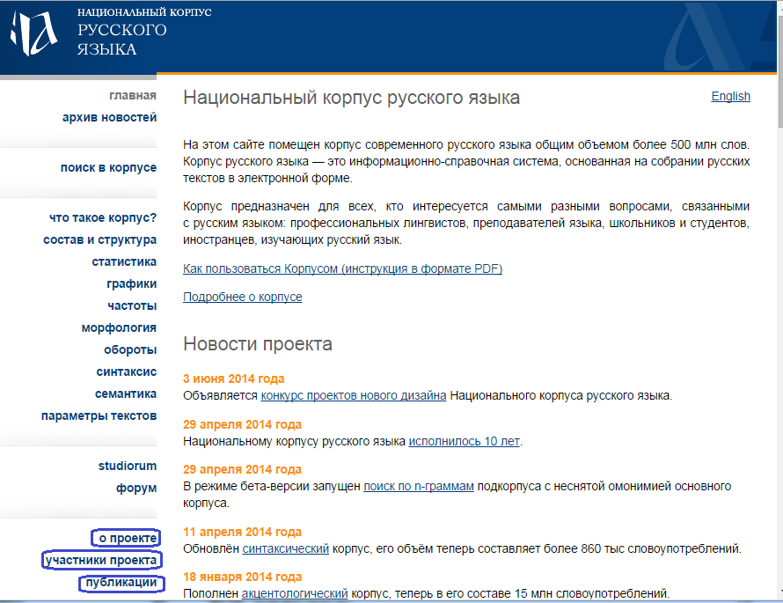
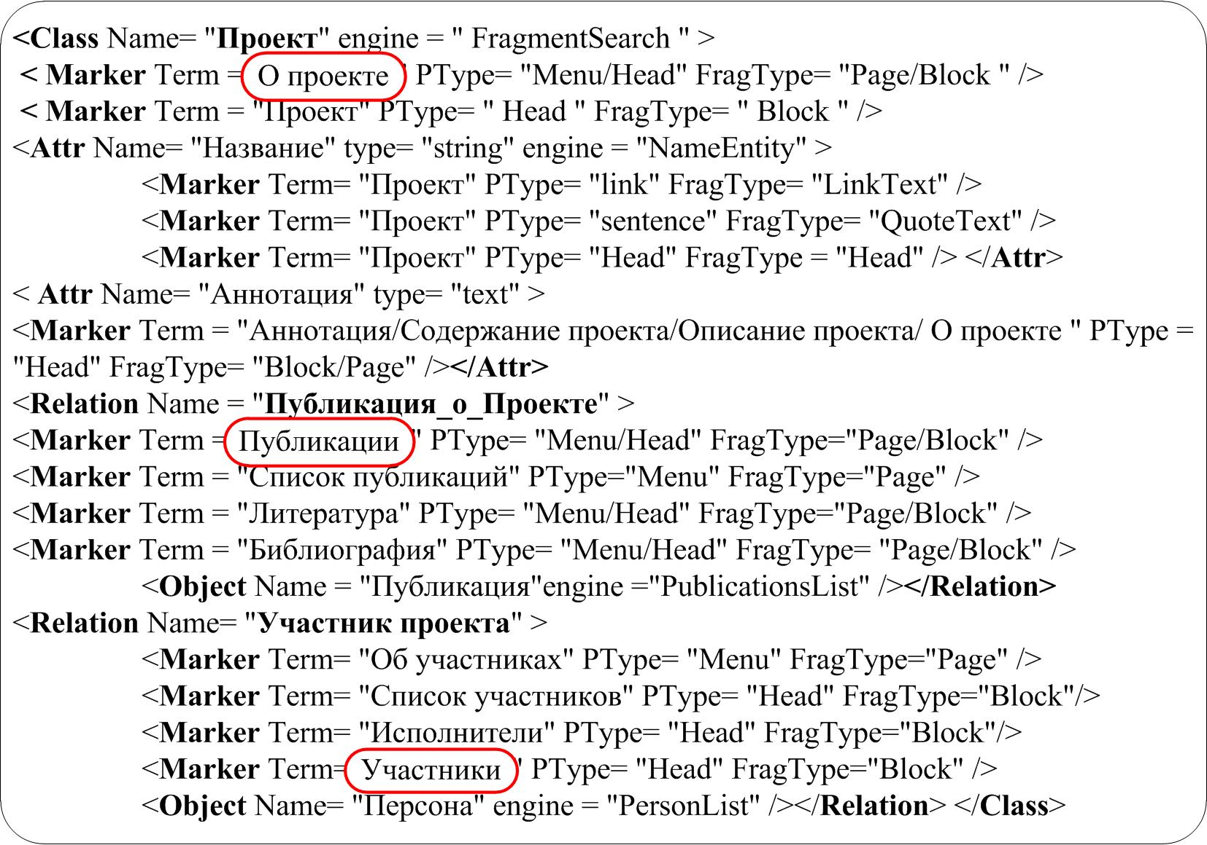
Извлечение информации
24

Slide 25
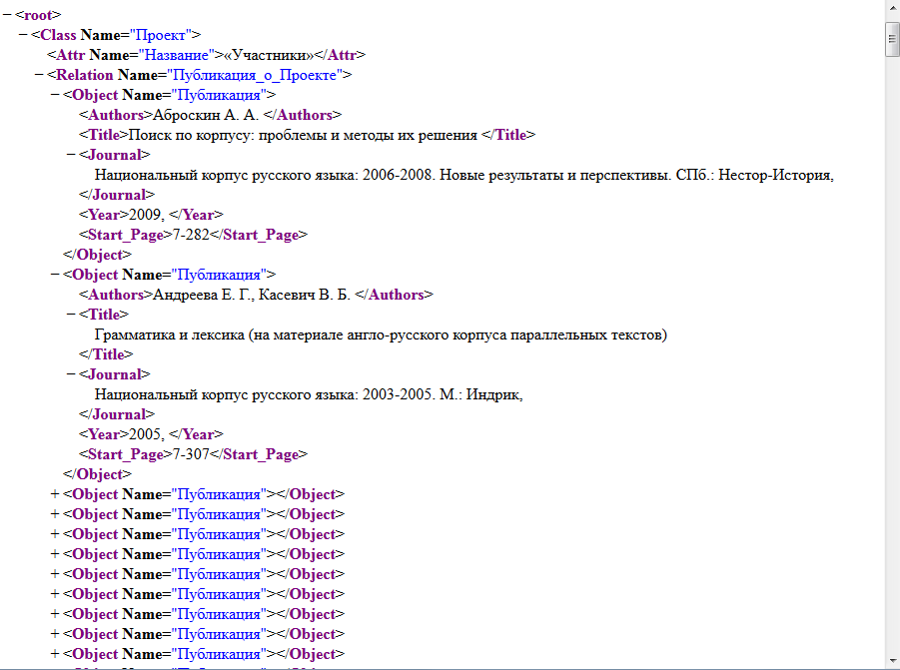
Извлечение информации
25

Slide 26
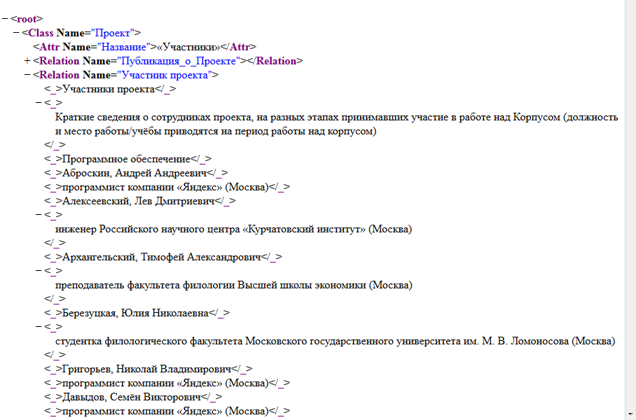
Извлечение информации
26

Slide 27
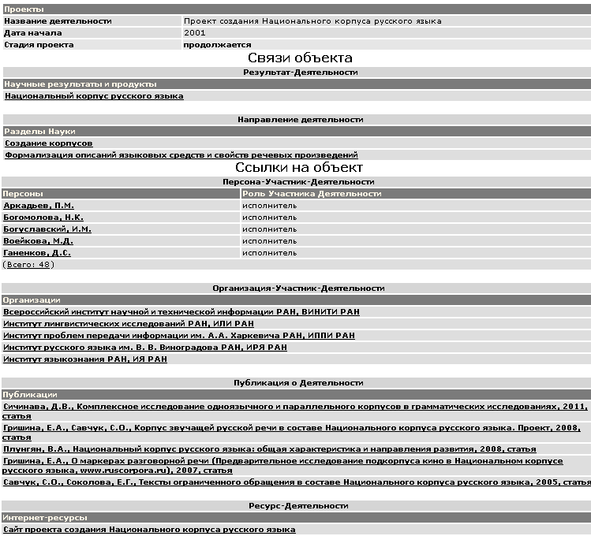
Представление извлеченной информации
27

Slide 28
Извлечение информации
<Class Name= "Организация" engine = "FragmentSearch" >
<Marker Term = "Об институте" PType="Menu" FragType="Page" />
<Marker Term = "Институт/Университет/Лаборатория/" PType="Menu" FragType="Page" /
…
<Attr Name= "Описание" type= "text">
<Marker Term = "Общие сведения" PType= "Head" FragType= "Block" />
<Marker Term = "Общая информация" PType= "Head" FragType= "Block" />
<Marker Term = "Основная информация" PType="Head" FragType= " Page/Block " />
<Marker Term = " Об институте " PType="Head" FragType= "Page/Block" />
<Marker Term = "О нас" PType="Head" FragType= "Block" /></Attr>
…
<Relation Name= "Участник проекта_Орг" >
<Marker Term = "Проекты" PType="Menu" FragType="Page" />
<Marker Term = "Список проектов" PType="Head" FragType="Block" />
<Marker Term = "Гранты" PType="Menu" FragType="Page" />
<Marker Term = "Прикладные разработки" PType="Menu" FragType="Page" />
<Marker Term = "Практические разработки" PType="Menu" FragType="Page" />
<Marker Term = "Проекты" PType="Head" FragType="Block" />
<Marker Term = "Исследования" PType="Head" FragType="Block" />
<Marker Term = "Программы и проекты" PType="Head" FragType="Block" />
<Object Name= "Проект" engine = "ProjectsList" />
</Relation> </Class>
28
Notes:
Проекты на сайте организации

Slide 29
Извлечение информации
<Class Name= "Событие" engine = "FragmentSearch" >
<Attr Name= "Описание" type= "text">
<Marker Term = "О конференции/ О семинаре/Информационное сообщение/ Информационное письмо" PType= " Menu/Head" FragType= " Page/Block" /></Attr>
…
<Relation Name= "Персона_Участник_события" >
<Marker Term = "Участники" PType="Menu" FragType="Page" />
<Marker Term = "Список участников" PType="Menu" FragType="Page" />
<Marker Term = "Программа конференции" PType="Menu" FragType="Page" />
<Marker Term = "Список докладов" PType="Menu" FragType="Page" />
<Marker Term = "Программный комитет" PType="Menu" FragType="Page" />
<Marker Term = "Организаторы" PType="Menu" FragType="Page" />
<Marker Term = "Организационный комитет" PType="Menu" FragType="Page" />
<Marker Term = "Оргкомитет" PType="Menu" FragType="Page" />
<Marker Term = "Члены оргкомитета" PType=" Head " FragType="Page" />
<Marker Term = "Секретариат" PType=" Head " FragType="Page" />
<Marker Term = "Члены программного комитета" PType="Head" FragType="Page" />
<Marker Term = "Руководящий комитет" PType="Menu" FragType="Page" />
<Marker Term = "Председатель" PType="Head" FragType="Page" />
<Marker Term = "Сопредседатели" PType="Head" FragType="Page" />
<Marker Term = "Члены руководящего комитета" PType="Head" FragType="Page" />
<Object Name= "Персона" engine = "PersonList" /></Relation> </Class>
29
Notes:
Проекты на сайте организации

Slide 30
Заключение
В настоящее время реализован ряд компонентов подсистемы сбора информации из сети Интернет, а именно: модуль поиска релевантных интернет-ресурсов, модуль извлечения информации, база данных ссылок на интернет-ресурсы.
Разработаны методы извлечения информации о проектах, организациях и событиях, включая сопутствующие шаблоны и обработчики, реализующие извлечение информации о персонах и публикациях.
Для анализа списков публикаций и персон используются ранее разработанные нами средства генерации формальных описаний научных статей.
Работа выполнена при финансовой поддержке РФФИ (проект № 13-07-00422).
30

